Slide 1
CONSTRUINDO O LIVRO DE MINHA HISTÓRIA

Slide 2
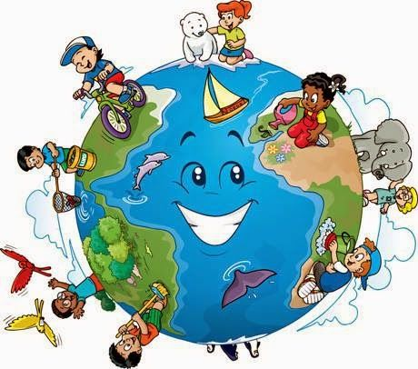

Slide 3
ESTRUTURA DO LIVRO
📖 CAPA
Título: Meu Lugar no Mundo
Ilustração: desenho da criança com sua casa, escola, natureza e pessoas
Autor: Nome da criança

Slide 4
1. QUEM SOU EU
“Essa sou eu / Esse sou eu”
A criança expressa:
Seu nome
Sua família
O que gosta de fazer
Como se sente
🖍️ Registro:
Desenho do autor
Colagem com tecidos, lã, tampinhas
Professor pode registrar a fala da criança
💡 Aprendizagens: identidade, pertencimento, linguagem oral

Slide 5
2. O LUGAR ONDE EU HABITO
“Aqui é onde eu moro”
A criança mostra:
Sua casa
Sua rua, bairro, comunidade ou campo
A escola
Pessoas importantes
🍂 Materiais: folhas secas (árvores), palitos (casas), tecidos (chão e céu)
💡 Aprendizagens: espaço, território, vínculo social

Slide 6
3. COMO EU CUIDO DO MEU LUGAR
“Eu cuido assim…”
A criança representa atitudes como:
Não jogar lixo no chão
Economizar água
Cuidar das plantas
Ajudar as pessoas
🖍️ Registro: desenho + fala da criança
📸 Pode ser foto de uma ação real
💡 Aprendizagens: responsabilidade, educação ambiental

Slide 7
4. A TECNOLOGIA NA MINHA VIDA
“Eu uso tecnologia para aprender e cuidar”
A criança mostra:
Celular, tablet, computador, TV
Como usa para:
  Aprender
  Ver histórias
  Falar com pessoas
  Cuidar do planeta
📱 Sugestão pedagógica:
Gravar a criança contando sua história
Tirar fotos do livro
Criar um “livro digital” simples
💡 Aprendizagens: letramento digital, uso consciente da tecnologia

Slide 8
5. COMO PODEMOS MELHORAR O PLANETA TERRA
“Minha ideia para cuidar do mundo”
A criança sugere:
Plantar árvores 🌱
Cuidar da água 💧
Amar os animais 🐾
Ajudar as pessoas 🤝
🎨 Registro: desenho livre + oralidade
✨ Não há certo ou errado
💡 Aprendizagens: cidadania, empatia, pensamento crítico infantil

Slide 9
6. FINAL – MINHA HISTÓRIA CONTINUA
“Eu faço parte do planeta Terra”
Desenho livre
Mensagem final da criança
Foto do autor com seu livro
🌟 OBJETIVOS PEDAGÓGICOS
✔ Construir identidade e pertencimento
✔ Desenvolver oralidade e autoria
✔ Trabalhar educação ambiental
✔ Integrar tecnologia com intencionalidade
✔ Promover consciência planetária desde a infância

